Slide 1
차량관제 APP
위치관제 시스템 화면 설계서 : 위치관제 UX 수정

Slide 2
목차
1
위치관제 UX수정

Slide 3
1
위치관제 UX 수정

Slide 4
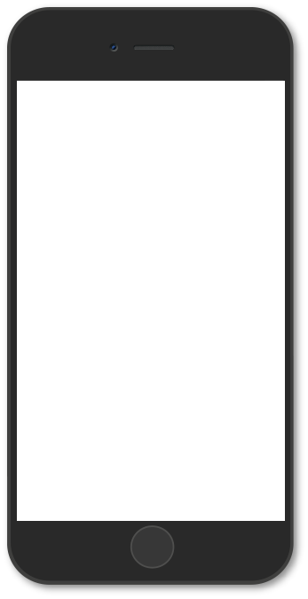
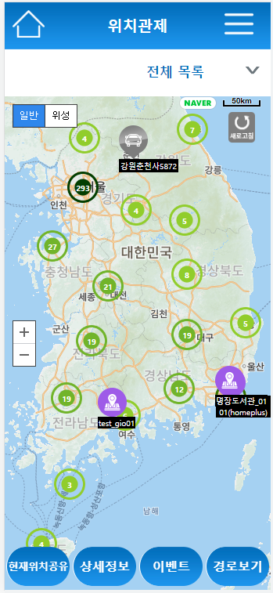
4.1
위치 관제
>>
아래 버튼 4개 제거하고
별도의 영역에 각각 넣기

Slide 5
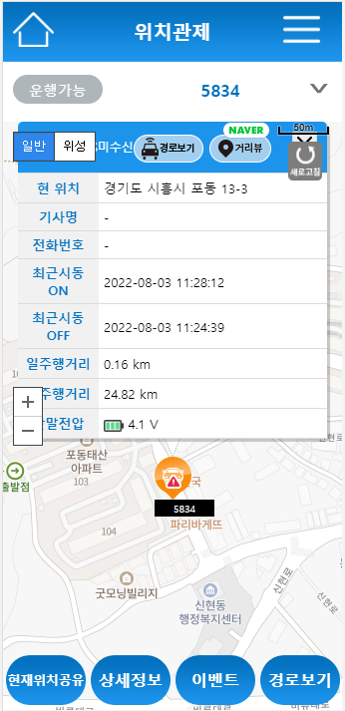
4.1
위치 관제
변경 사항
인포윈도우 최소화
3가지 데이터만 나옴 (3 rows)
제일 위에 버튼 3개
1)경로보기 / 2)거리뷰 / 3)상세정보
1)경로보기
인포윈도우 창을 닫고 아래쪽에 경로보기 창이 뜬다. 아래쪽 버튼이 사라지기때문에 공간을 좀더 활용할 수 있다.
2)거리뷰
기존대로 진행
3)상세정보
클릭 시 하위 1단계 modal 창이 떠서 그 위에 상세정보를 보여준다.
Modal 창에 2개의 버튼 생성
1)현재위치공유 / 2)이벤트
현재위치공유와 이벤트 버튼을 누르면
하위 2단계 modal 창이 떠서 현재위치공유 또는 이벤트 검색을 할 수 있다.
새로고침 버튼을 오른쪽 하단으로 이동한다.
현위치공유, 상세정보, 이벤트, 경로보기 버튼을 메인 화면에서 없애도 모든 기능을 사용가능
상세정보
>>
새로고침

Slide 6
4.4
위치 관제 상세정보 클릭
상세정보
현 위치 | 부산광역시 해운대구 센텀동로 99
단말 명 | 강호중 | 단말 종류 | 포가드 울트라 S
단말상태 | 정지 | 단말 전원 | 켜짐
단말 전압 | 4.2 | 단말 번호 | 012-2222-2222
GPS 상태 | 수신 | GPS 위성 | 12 개
마지막 수신일시 | 2020-02:02 19:38:42 | 현재Key 상태 | On
마지막 On 시간 | 2020-02:02 19:38:42 | 마지막 Off 시간 | 2020-02:02 19:08:42
현재 일일 주행거리 | 3km | 누적 주행거리 | 60Km
현위치공유
이벤트
X
상세정보
상세정보
상세정보 modal 팝업이 뜬 상태임
>>
새로고침
새로고침
- 상세정보 클릭
-상세정보 modal

Slide 7
4.4
위치 관제 이벤트 클릭
상세정보
현 위치 | 부산광역시 해운대구 센텀동로 99
단말 명 | 강호중 | 단말 종류 | 포가드 울트라 S
단말상태 | 정지 | 단말 전원 | 켜짐
단말 전압 | 4.2 | 단말 번호 | 012-2222-2222
GPS 상태 | 수신 | GPS 위성 | 12 개
마지막 수신일시 | 2020-02:02 19:38:42 | 현재Key 상태 | On
마지막 On 시간 | 2020-02:02 19:38:42 | 마지막 Off 시간 | 2020-02:02 19:08:42
현재 일일 주행거리 | 3km | 누적 주행거리 | 60Km
현위치공유
이벤트
X
시간 | 이벤트 내용
2021-07-21 09:30:00 | 진입/이탈
2021-07-20 09:30:00 | 차량 저전압
2021-07-19 09:30:00 | 단말 저전압
2021-07-18 09:30:00 | 차량 탈거
2021-07-17 09:30:00 | 제한 속도 보고
X
상세정보
상세정보
>>
상세정보 modal 팝업위에
이벤트 modal 팝업이 뜬 상태임
새로고침
새로고침
- 상세정보 클릭
-이벤트 modal

Slide 8

감사합니다

